Slide 1




ỦY BAN NHÂN DÂN QUẬN LONG BIÊN
TRƯỜNG TIỂU HỌC ĐÔ THỊ VIỆT HƯNG
BÀI GIẢNG ĐIỆN TỬ
KHỐI 3
MÔN: TOÁN

Slide 2



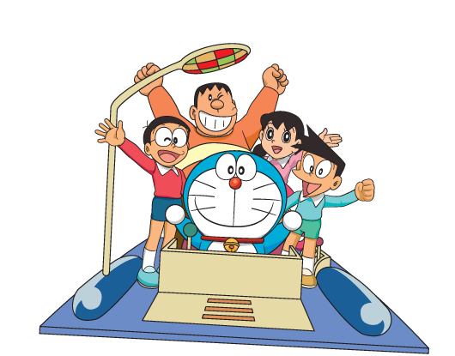



Bài giảng trực tuyến môn Toán

Slide 3


TRÒ CHƠI
NGỌN NẾN MAY MẮN

Slide 4






Slide 5
5769 < 5796
5769 …. 5796

Slide 6
8792 >8729
8792…. 8729

Slide 7
1kg = 1000g
1 kg…. 500g + 500g

Slide 8
967 m … 1 km
967m < 1km

Slide 9
4999 < 5000
4999 … 5000

Slide 10
Thứ ba ngày 29 tháng 3 năm 2022
Toán
Luyện tập
YÊU CẦU CẦN ĐẠT:
- Đọc, viết số trong phạm vi 100 000.
- Biết thứ tự các số trong phạm vi 100 000.
Giải toán tìm thành phần chưa biết của phép tính và giải bài toán có lời văn.
*Bài tập cần làm: Bài 1; Bài 2; Bài 3; Bài 4 (trang 149).

Slide 11

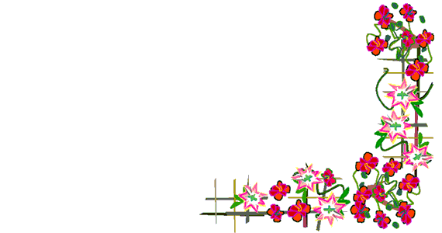
Bài 1: Viết số thích hợp vào chỗ chấm:
Toán
Luyện tập
3897;
3898;
3899;
3900
3901;
3902.
a)
……
…… ;
…
…… ;
…… ;
…… ;
…… ;
…… ;
b)
24 686;
24 687;
24 688
24 689
24 690
24 691.
99 997
99 998
99 995;
99 996;
…… ;
…… ;
…… ;
…… ;
c)
99 999
100 000.

Slide 12

Toán
Luyện tập
Bài 2: Tìm x:
a) x + 1536 = 6924
x = 6924 – 1536
x = 5388
b) x - 636 = 5618
x = 5618 + 636
x = 6254
c) x x 2 = 2826
x = 2826 : 2
x = 1413
d) x : 3 = 1628
x = 1628 x 3
x = 4884

Slide 13

Bài 3: Một đội thủy lợi đào được 315m mương trong 3 ngày. Hỏi trong 8 ngày, đội đó đào được bao nhiêu mét mương, biết số mét mương đào trong mỗi ngày là như nhau ?
Bài giải:
Số mét mương đội đó đào được trong mỗi ngày là:
315 : 3 = 105 (m)
Số mét mương đội đó đào được trong 8 ngày là:
105 x 8 = 840 (m)
Đáp số: 840 m mương.
Tóm tắt:
3 ngày : 315 m
8 ngày : … m?

Slide 14

Bài 4:
Cho 8 hình tam giác, mỗi hình như hình sau:
Hãy xếp thành hình dưới đây:

Slide 15

Bài 4:
Cho 8 hình tam giác, mỗi hình như hình sau:
Hãy xếp thành hình dưới đây:
1
2
3
4
5
6
7
8
4
2
5
3
7
1
6
8

Slide 16
Bài 4:
Cho 8 hình tam giác, mỗi hình như hình sau:
Hãy xếp thành hình dưới đây:

Slide 17

CHÀO CÁC EM !

